Slide 1

Porträtt av Baruch Spinoza tillskrivet Samuel van Hoogstraten

Slide 2

Gravyr av Baruch Spinoza

Slide 3

Disposition av Spinozas "Etik" på latin

Slide 4

Spinoza, "Tractatus Theologico-Politicus", 1675

Slide 5

Satoshi Nakamoto-statyn av Gergely, R., & Gilly, T. (2021). Graphisoft Park, Budapest, Ungern

Slide 6


Målning som skildrar Spinozas uteslutning ur Amsterdams judiska församling
Sigill använt av Baruch Spinoza

Slide 7



Nicolaus Copernicus
Galileo Galilei
Johannes Kepler

Slide 8

Gottfried Wilhelm Leibniz
Immanuel Kant
Arthur Schopenhauer
Friedrich Nietzsche

Slide 9

Denis Diderot
Voltaire
Jean-Jacques Rousseau

Slide 10

Voltaire

Slide 11

Galileo Galilei

Slide 12

Spinoza, "Etiken"

Slide 13

Spinoza, "Tractatus Theologico-Politicus"

Slide 14

Gilles Deleuze

Slide 15

Spinoza, "Tractatus Theologico-Politicus"

Slide 16

"Etik", del I, "Om Gud"

Slide 17

Målning av William Blake, "Gud skapar universum"

Slide 18

Jordbävningen i Lissabon, 1755

Slide 19

Gottfried Wilhelm Leibniz

Slide 20

Jean-Jacques Rousseau

Slide 21


Nicolas Copernic
Charles Darwin

Slide 22

Karta över norra cirkumpolärområdet, 1800-talet

Slide 23



Galileo Galilei
Isaac Newton
Albert Einstein

Slide 24

René Descartes

Slide 25

René Descartes, "Diskurs om metoden"

Slide 26

Descartes staty

Slide 27

Jag tänker, därför är jag
Descartes

Slide 28

Appendix till första delen av Spinozas "Etik"

Slide 29

Emmanuel Kant

Slide 30

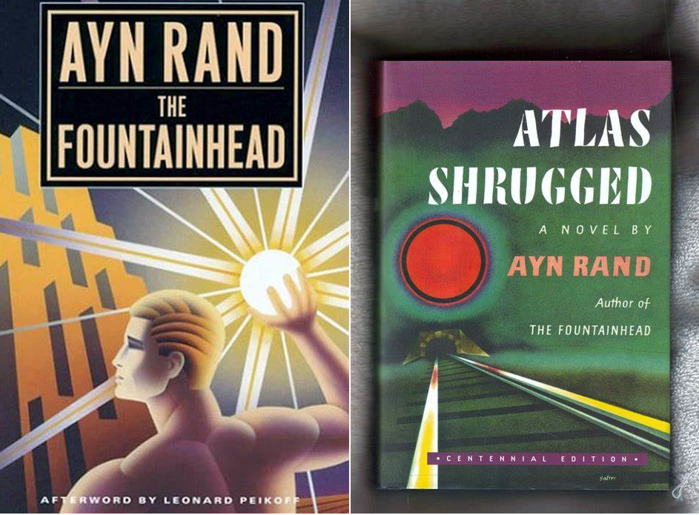
Ayn Rand
Fontänhuvudet
Atlas Shrugged

Slide 31

Spinoza, "Etik", del tre

Slide 32
Nicolaus Copernicus
Galileo Galilei
Johannes Kepler

Slide 33

Jean-Baptiste Lamarck

Slide 34

Georges Cuvier

Slide 35

F.A.Hayek, "Vägen till träldom"

Slide 36
Skiss av Spinozas etik på latin

Slide 37
Målning av William Blake, "Gud skapar universum"

Slide 38

Gilles Deleuze

Slide 39


Voltaire, "Brev från England"

Slide 40

Anicet Charles Gabriel Lemonnier, "Madame Geoffrins salong", 1700-tal

Slide 41

Förord till Spinozas "Teologisk-politiska avhandling"

Slide 42

Porträtt av Sokrates

Slide 43

Freskomålning av Sankt Augustinus av Sandro Botticelli, 1480

Slide 44

Spinoza, "Etik", del 3

Slide 45
Gilles Deleuze

Slide 46
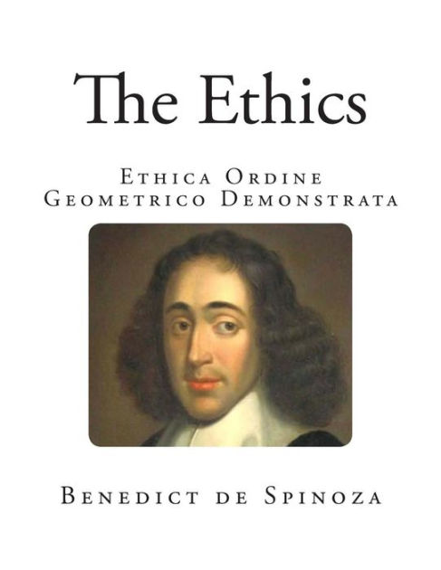
Spinoza, "Etiken"

Slide 47

Förord till Spinozas Teologisk-politiska traktat

Slide 48

Bitcoins tillväxt

Slide 49

Staty av Jupiter

Slide 50
Skiss av Spinozas etik på latin

Slide 51


Friedrich Nietzsche
En staty av Rousseau i Genève

Slide 52

Friedrich von Hayek

Slide 53

Frédéric Bastiat

Slide 54

Milton Friedman

Slide 55

"The Crypto Anarchist Manifesto" och "A Cypherpunk Manifesto"

Slide 56

Bitcoin Genesis Block

